Slide 1
《和平宣言》

Slide 2
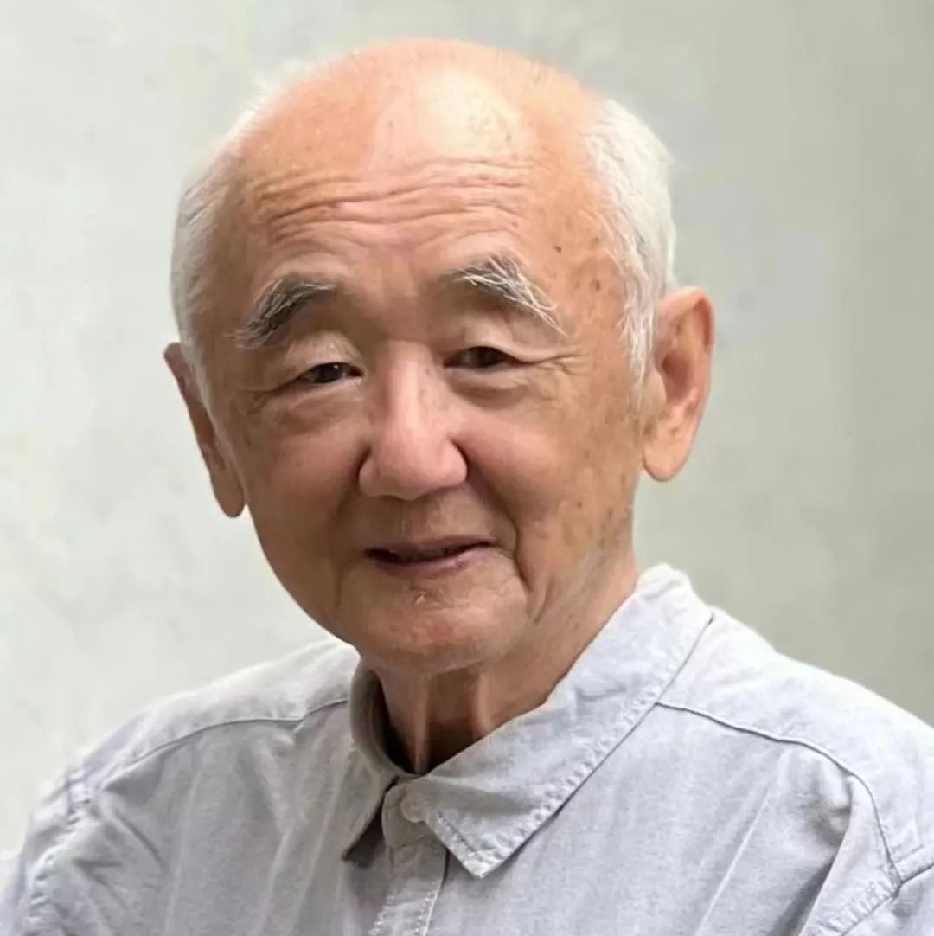
馮亦同（1941-2023)
《和平宣言》是由當代中國著名作家、詩人馮亦同創作。
馮亦同在南京居住了大半生，熱愛這個城巿。《和平宣言》以詩歌的形式，表達中國民眾對戰爭的痛恨、對亡者的哀悼和對和平的期待。
《和平宣言》於2014年12月13日首個南京大屠殺遇難者國家公祭日的儀式上，由77名中學生誦讀，發出了年青一代對和平的呼喚。

Slide 3
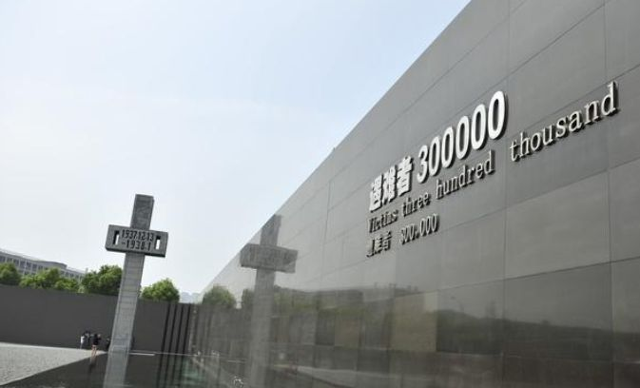
《和平宣言》
泱泱華夏，赫赫文明。仁風遠播，大化周行。
洎及近代，積弱積貧。九原板蕩，百載陸沉。
一九三七，禍從天降，一二一三，古城淪喪。
侵華日寇，毀吾南京。劫掠黎庶，屠戮蒼生。
三十余萬，生靈塗炭，煉獄六周，哀哉國殤。
舉世震驚，九州同悼，雪松紀念，寒梅怒放。
亙古浩劫，文明罹難，百年悲歎，警鐘鳴響。
積貧積弱，山河蒙羞，內憂外患，國破家亡。
民族覺醒，獨立解放，改革振興，國運日昌。
前事不忘，後事之師，殷憂啟聖，多難興邦。
八十載整，青史昭彰，生生不息，山高水長。
二零一七，國家公祭，新高師生，齊聚於此。
緬懷歷史，莊嚴肅穆，丹忱抒寫，和平詩章。
大道之行，天下為公，大德曰生，和氣致祥。
和平發展，時代主題，民族復興，世代夢想。
強我體魄，發奮學習，振興中華，永志不忘。

